Slide 1
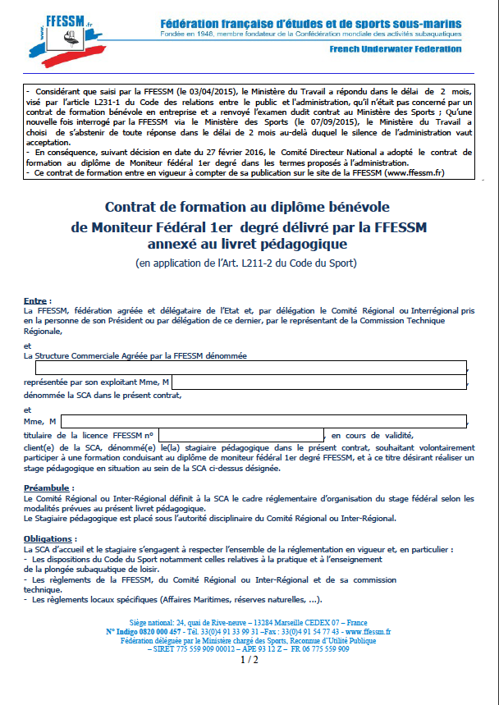
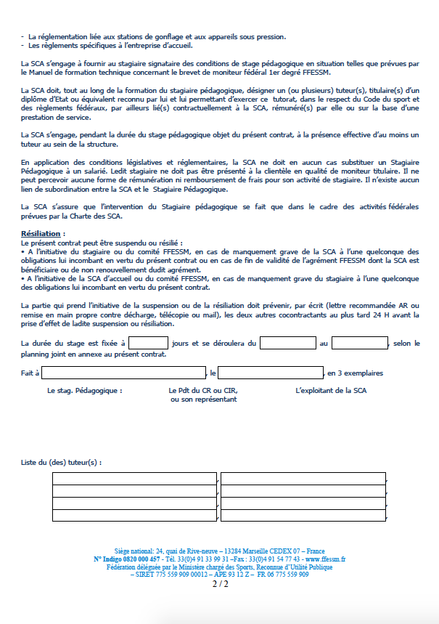
Convention du stagiaire pédagogique MF1
en structure commerciale

Slide 2
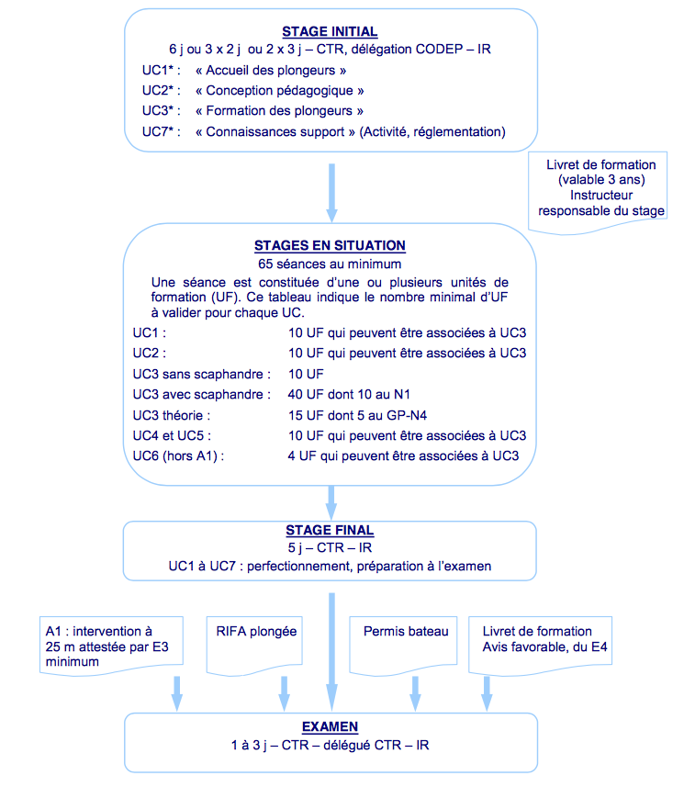
Rappel Cursus Formation MF1
Les grandes étapes :
Stage initial (6 jours) => livret pédagogique
Stage pédagogique en Association ou SCA
Stage final (5 jours)
Examen (1 ou 2 jours)
Le stage pédagogique :
65 séances minimum
1 séance est constituée de plusieurs UF
Validité livret pédagogique :
=> 3 ans maximum.

Slide 3
Le Stage Pédagogique MF1:
Peut être réalisé en structure associative
=> pas de convention de stage
Peut être réalisé en structure commerciale
=> convention de Stage obligatoire !
Didier Vetteze, DIRRECTE PACA, UD 06, a reprécisé mardi soir lors d’une soirée « sécurité Plongée » organisé par le CODEP 06 que seuls les salariés et stagiaires sous convention étaient habilités à encadrer en SCA.

Slide 4
La Convention de Stage :
Convention tripartite entre COMITE SUD, SCA et STAGIAIRE.
Elle est donc signée par :
le président de région ou par délégation son président de CTR,
le gérant de la SCA,
le stagiaire pédagogique MF1.
Les conventions sont donc à renvoyer par mail pour signature
au Comité Régional ou à la CTR.

Slide 5
Le contenu de Convention de Stage :
Il est précisé dans cette convention
Les obligations du stagiaire et de la structure d’accueil
Les conditions de résiliation à l’initiative du stagiaire ou de la structure
La durée du stage qui ne peut excéder 60 jours en SCA
La SCA s’engage à la présence effective d’un tuteur au sein de la structure.
La SCA ne doit en aucun cas substituer un stagiaire pédagogique à un salarié.
Le stagiaire ne doit pas être présenté à la clientèle comme moniteur titulaire.
Le stagiaire ne peut percevoir aucune forme de rémunération.
Il n’existe aucun lien de subordination entre la SCA et le stagiaire.

Slide 6
Quelques chiffres concernant ces dites conventions…
La région Provence Alpes Côte d’Azur c’est :
239 clubs associatifs affiliés et 101 centres professionnels agrées.
En 2018 :
53 livrets pédagogiques MF1 ont été délivrés,
62 conventions signées concernant 50 stagiaires pédagogiques,

Slide 7
Quelques chiffres concernant ces dites conventions…
Pour rappel :
62 conventions
en 2018

Slide 8
Quelques chiffres concernant ces dites conventions…
Pour rappel :
101 SCA
en 2018

Slide 9
Quelques chiffres concernant ces dites conventions…

Slide 10
Quels documents doit-on tenir à disposition des services de l’état sur un contrôle ?
La convention signée en date de validité
Un calendrier des présences du stagiaire dans l’entreprise si la convention à une validité de plusieurs mois.
Le livret pédagogique du stagiaire à jour :
  Le nom des tuteurs sur le livret pédagogique
  Les séances pédagogiques enregistrées sur le livret

Slide 11
Quelques conseils utiles pour respecter cette convention.
Le comité et sa CTR son très exigeants quant au respect des conventions.
Le stagiaire Péda est placé sous l’autorité disciplinaire du comité régional.
Présence tuteur de stage pour assurer le suivi pédagogique.
Le tuteur respecte la progression pédagogique du stagiaire :
stagiaire observe, travaille sous supervision, puis en autonomie.
Le stagiaire n’est pas là pour faire de l’exploration (absent du L. P.).
Le stagiaire travaille sur un public FFESSM !!!
Le stagiaire n’est pas là pour ne faire que du baptême ou de la Rando !

Slide 12
Merci pour votre attention.
Des questions ?

